Slide 1
HDC Service Plan สาขาไต

Slide 2
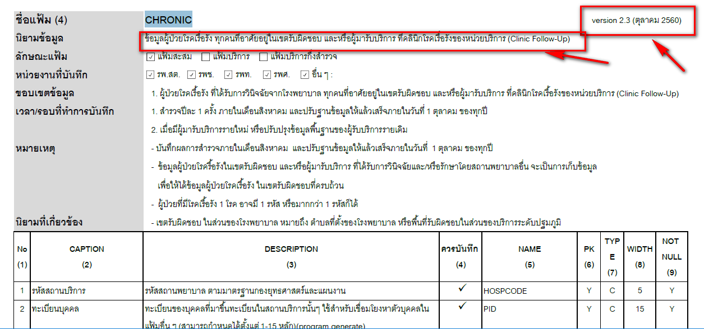
การเปลี่ยนแปลงโครงสร้างของแฟ้ม Chronic

Slide 3
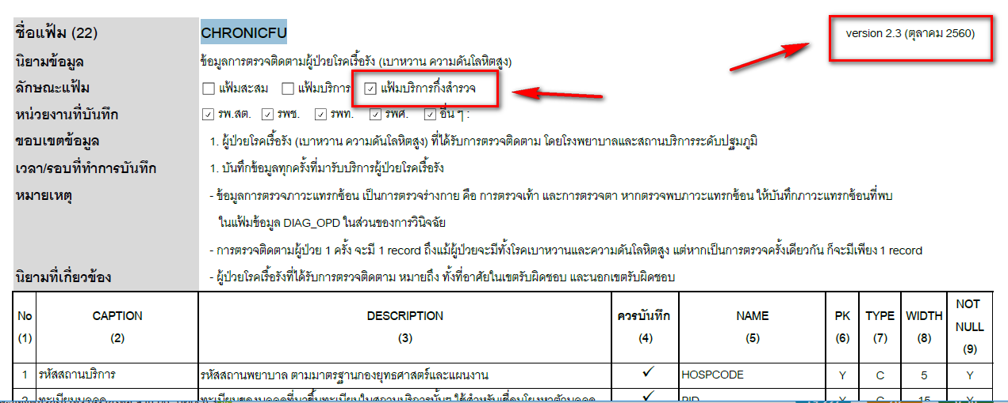
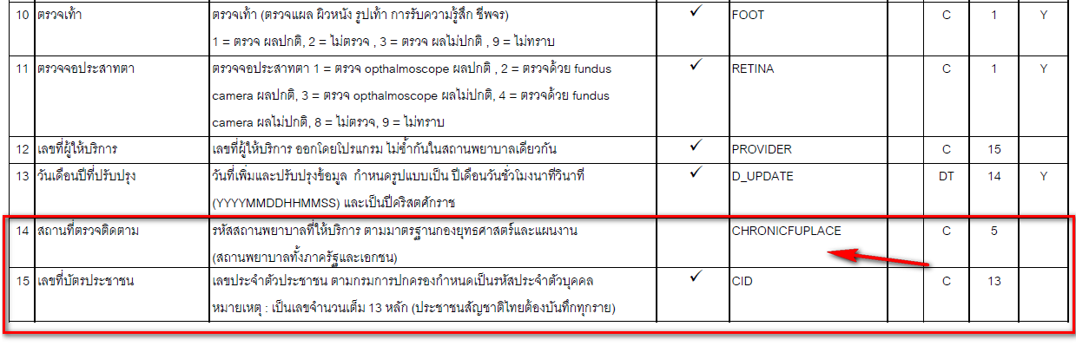
การเปลี่ยนแปลงโครงสร้างของแฟ้ม CHRONICFU

Slide 4
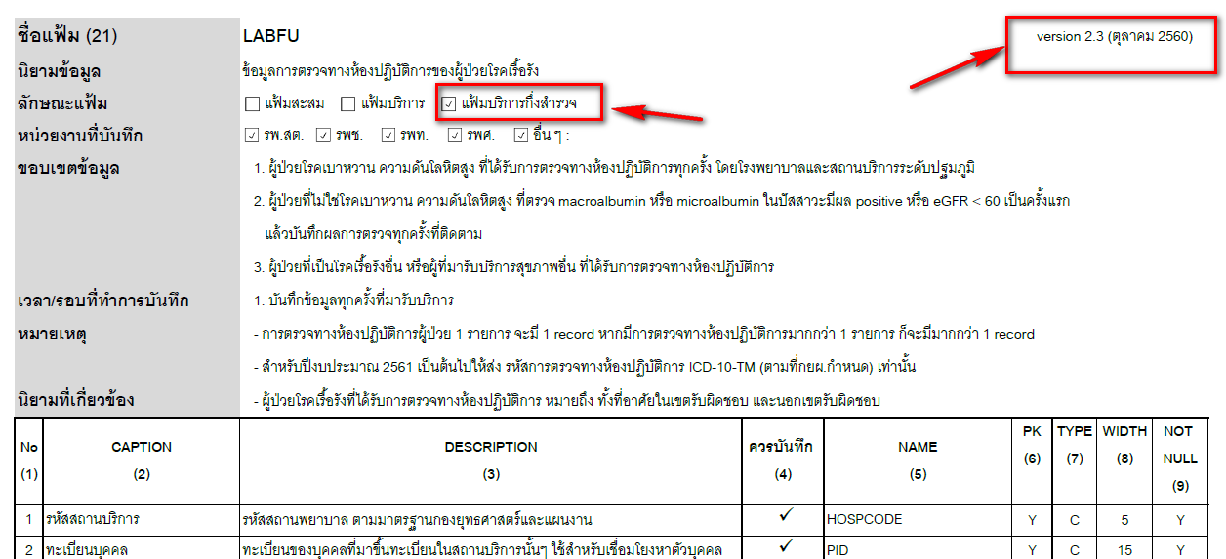
การเปลี่ยนแปลงโครงสร้างของแฟ้ม LABFU

Slide 5
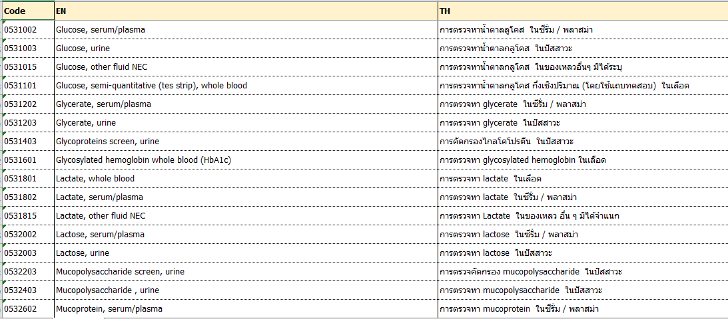
การเปลี่ยนแปลงโครงสร้างของแฟ้ม LABFU

Slide 6
แฟ้มข้อมูลที่ใช้ในการประมวลผลรายงาน Service Plan สาขาไต
PERSON
SERVICE
CHRONIC
ADMISSION
HOME
DIAGNOSIS_OPD
CHRONICFU
DIAGNOSIS_IPD
DRUG_OPD
LABFU
DRUG_IPD

Slide 7
สาเหตุที่ทำให้รายงาน HDC กับหน่วยบริการไม่เท่ากัน
ปัญหาการนำเข้าไม่ได้เนื่องจากข้อมูลไม่ตรงโครงสร้าง
ข้อมูลที่นำเข้าได้ แต่มีความซ้ำซ้อนกับหน่วยบริการอื่น
กฎเกณฑ์ของเงื่อนไขการประมวลผล จากเจ้าของรายงาน
การประมวลผลแบบหน่วยงานเดียว กับ แบบหลายหน่วยบริการ องค์ประกอบในการประมวลผลต่างกัน
การ Mapping รหัสต่างๆ จาก HIS เช่น Lab ในโปรแกรมของหน่วยบริการ หากไม่ถูกต้องจะทำให้ไม่มีข้อมูล Lab นั้นๆส่งออก รหัสการวินิจฉัย เป็นต้น
การบันทึกเลขบัตรประชาชน ต้องบันทึกให้ถูกต้องตรงความเป็นจริงมากที่สุด ซึ่งเลขบัตรประชาชนใช้ในการเชื่อมโยงข้อมูล
ความผิดพลาดของ Code SQL

Slide 8
แนวคิดความสำเร็จการจัดการข้อมูล HDC
วิธีคิด 43 แฟ้ม HDC
รู้วิธีประเมิน WHAT?
ลงมือทำ
WHEN?
รู้เป้าหมาย WHO?
รู้วิธีแก้ไข WHERE?
ความร่วมมือ ของหน่วยงาน
Data Exchange
รู้วิธีแก้ข้อมูลใน HIS

Slide 9
HDC Service Plan สาขาไต

Slide 10
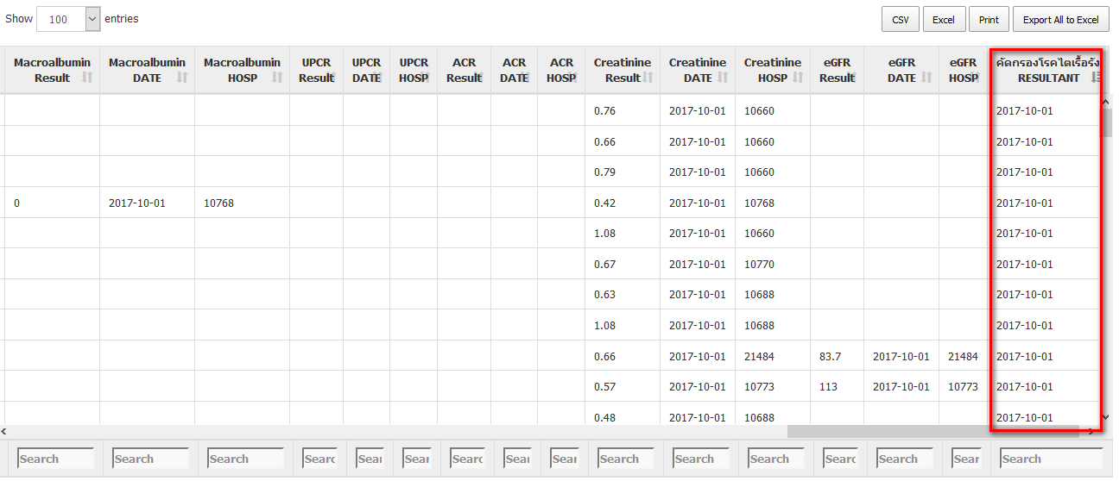
การคืนข้อมูลผ่านระบบ HDC Data Exchange

Slide 11
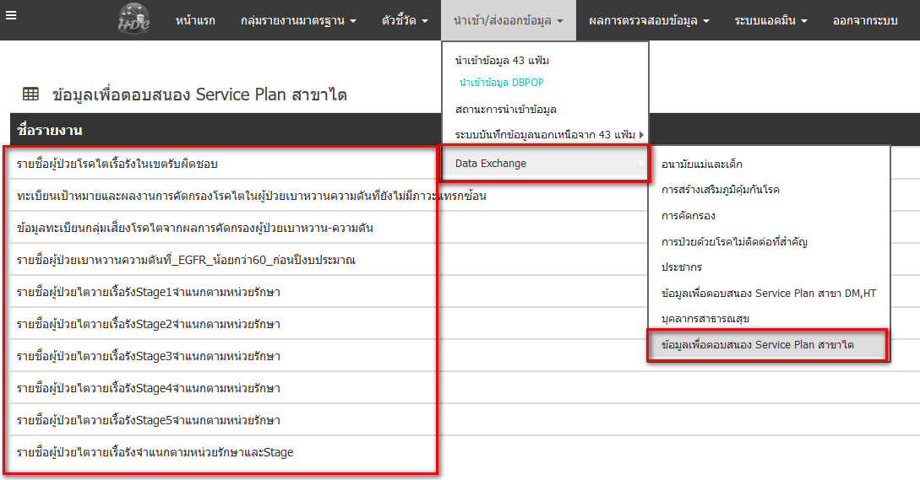
การคืนข้อมูลผ่านระบบ HDC Data Exchange

Slide 12
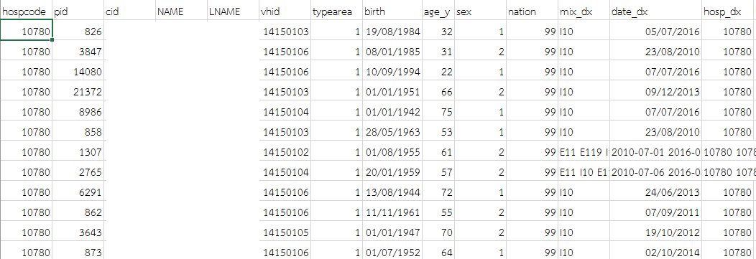
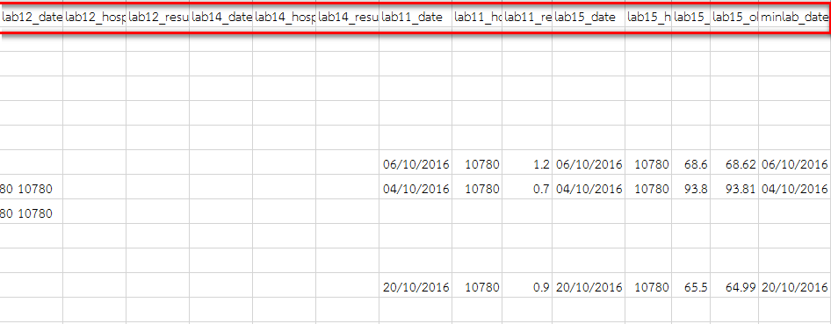
การคืนข้อมูลผ่านระบบ HDC Data Exchange ทะเบียนเป้าหมายการคัดกรองพร้อมผลการคัดกรอง

Slide 13
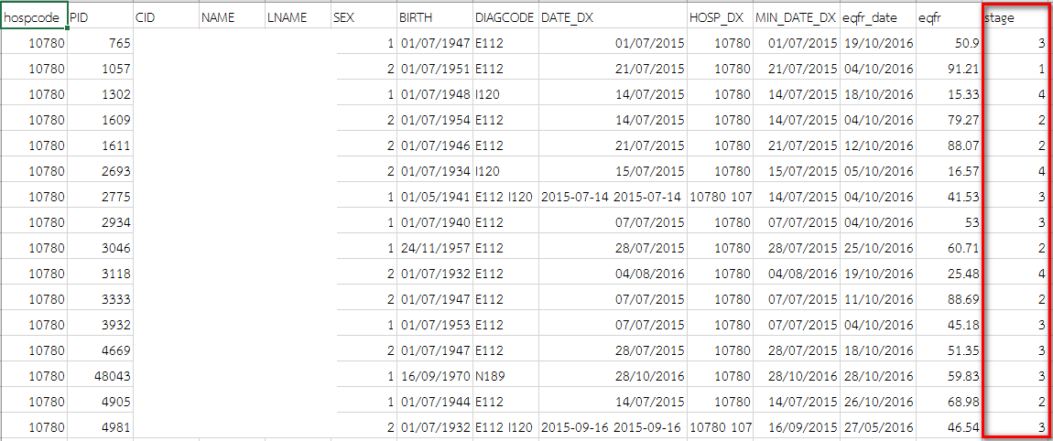
การคืนข้อมูลผ่านระบบ HDC Data Exchange ทะเบียนผู้ป่วยที่รักษาที่หน่วยบริการจำแนก Stage

